Slide 1

Flyweight Pattern with C++
C++ Korea 3rd Study
남준현 (njh0602@naver.com)

Slide 2
의도
속성이 동일한 객체가 다수 생성된다면, 하나의 객체를 공유해서 사용하자.

Slide 3
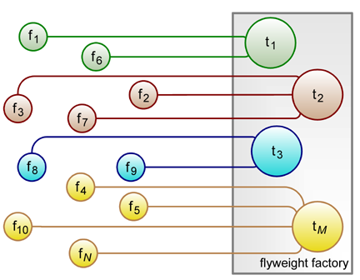
http://www.boost.org/doc/libs/1_55_0/libs/flyweight/doc/tutorial/index.html

Slide 4
적용하기
동일한 속성 찾기
한 곳에 모아서 관리

Slide 5
Cocos2d-x의 TextureCache
텍스쳐를 관리한다.
동일한 텍스쳐에 대해서 한 번만 로딩한다.

Slide 6
코드

